Slide 1

«Формирование у дошкольников звуковой аналитико-синтетической активности как предпосылки к обучению грамоте»
Подготовила учитель-логопед Свердлова С.В.

Slide 2

ОБРАЗОВАТЕЛЬНАЯ ОБЛАСТЬ
«РЕЧЕВОЕ РАЗВИТИЕ»
формирование звуковой аналитико-синтетической активности
как предпосылки обучения грамоте

Slide 3
ЗВУКОВАЯ АНАЛИТИКО-СИНТЕТИЧЕСКАЯ АКТИВНОСТЬ
Звуковой анализ — разделение слова на звуки, из которых оно состоит и характеристика каждого звука
Звуковой синтез — соединение звуков в слова
Активность — деятельное состояние личности, которое характеризуется стремлением к учению и проявлению волевых усилий в процессе овладения знаниями
Вывод: формирование звуковой аналитико-синтетической активности — это создание условий для развития процессов различения звуков и соединения их в слова

Slide 4
Д. Б. Эльконин :
«От того, как ребенку будут открыты звуковая действительность языка, строение звуковой формы слова, зависит все последующее усвоение языка – грамматики и связанной с ней орфографии»
Основная задача педагогов детского сада — ознакомить детей со звуковой действительностью языка, сформировать умение определять количество, последовательность звуков в слове и умение составлять слова с определенными звуками, понимать смыслоразличительную роль звука, т.е. сформировать навыки звукового анализа и синтеза

Slide 5
Работа по формированию аналитико-синтетической активности
при подготовке детей к обучению грамоте
Младшая группа | Средняя группа | Старшая группа | Подготовительная группа
правильно произносить гласные звуки; твердые и мягкие согласные звуки(м,б,п,т,д,н,к,г,х,ф,в,л,с,ц); слышать специально интонируемый в речи воспитателя звук; развивать правильное речевое дыхание, слуховое внимание, фонематический слух, моторику речевого аппарата | понимать и использовать в речи термины «слово», «звук»; формировать представления о том, что слова состоят и звуков, могут быть длинными и короткими; формировать начальные умения звукового анализа слов: самостоятельно произносить слова, интонационно подчеркивая в них первый звук; узнавать слова на заданный звук | продолжать учить осваивать термины: «слово», «звук», «буква», «предложение», «гласный и согласный звук» ; учить делить на слоги двух-трехслоговые слова; учить выполнять звуковой анализ простых трехзвуковых слов; учить составлять предложения по живой модели; учить определять количество и последовательность слов в предложении | учить выполнять звуковой анализ четырехзвуковых и пятизвуковых слов; учить определять количество и последовательность слов в предложении; учить составлять предложения с заданным количеством слов; учить писать графические диктанты, выполнять штриховки в разных направлениях, обводки

Slide 6
Этапы работы по формированию
звуковой аналитико-синтетической активности
I этап — Подготовительный
II этап — Знакомство с гласными звуками
III этап — Знакомство с согласными звуками
IV этап — Знакомство с буквами
V этап — Работа над предложением

Slide 7

Подготовительный этап
Знакомство с неречевыми звуками
Предлагаемые игры:
«Узнай, что звучит?»
«Найди по звучанию такую же коробочку с крупой»
«Покажи картинку»
«Повтори по заданию»
«Кто сказал?»
Усвоение, уточнение понятий «ряд», «место», «дни недели», «части суток», «месяцы».
Работа по формированию умений ориентироваться в схеме собственного тела (левой рукой дотронуться до правого уха, и т.д), в пространстве (что вверху, внизу комнаты.), на листе бумаги
Предлагаемые игры:
Настольный театр «Репка»
Игры: «Встань в круг, шеренгу, колонну» дети наглядно видят, кто стоит первый, последний, между, за, перед.
Игра «Муха»-ориентировка на листе бумаги»
Деление слов на слоги
Предлагаемые игры:
Игра «Телеграф»
Игровой приём «Прошагай, прохлопай слово»
Игровые пособия «Вагончики», «Домики»

Slide 8
Делим слова на слоги
Слово можно отхлопать
Сколько раз подбородок коснется руки, столько в слове и слогов
Слово можно прошагать
Ладонь под подбородком

Slide 9
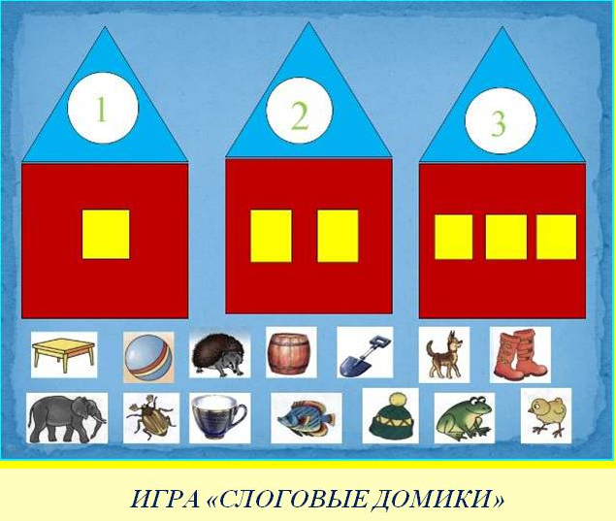
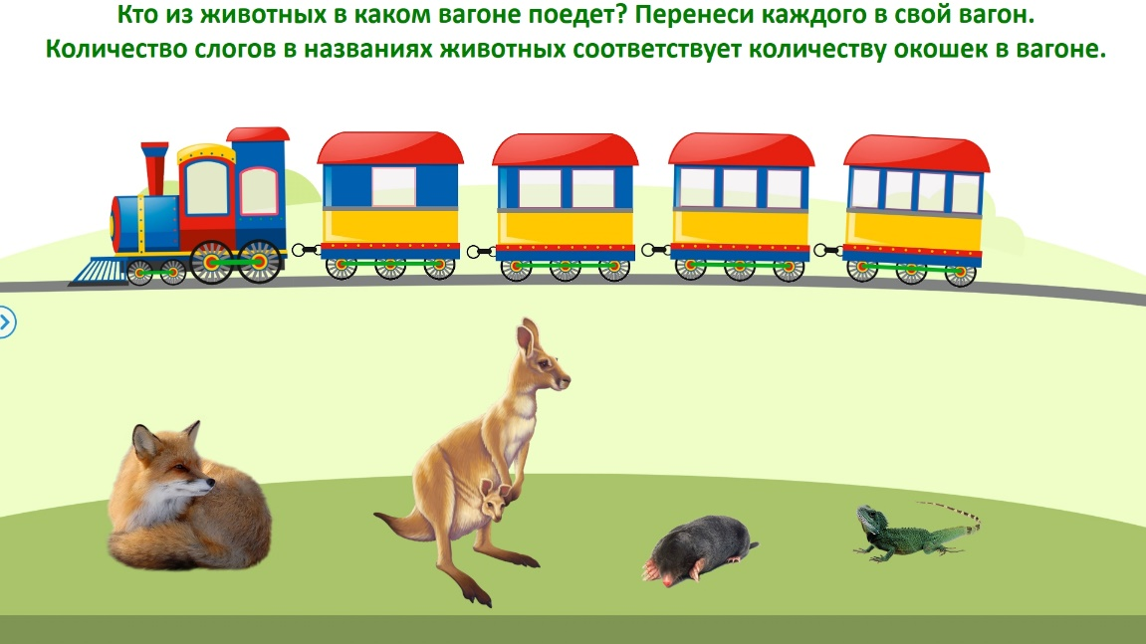
Игровые пособия для слоговой структуры слова

Slide 10
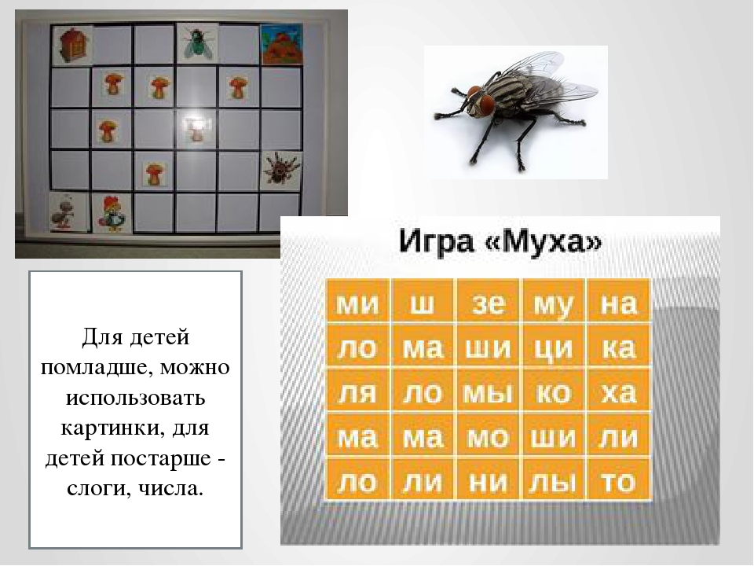
Игра «Муха»

Slide 11
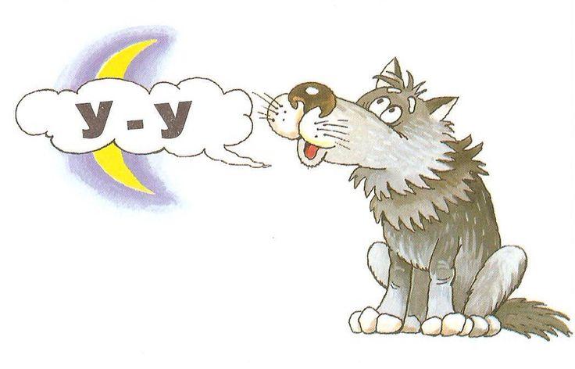
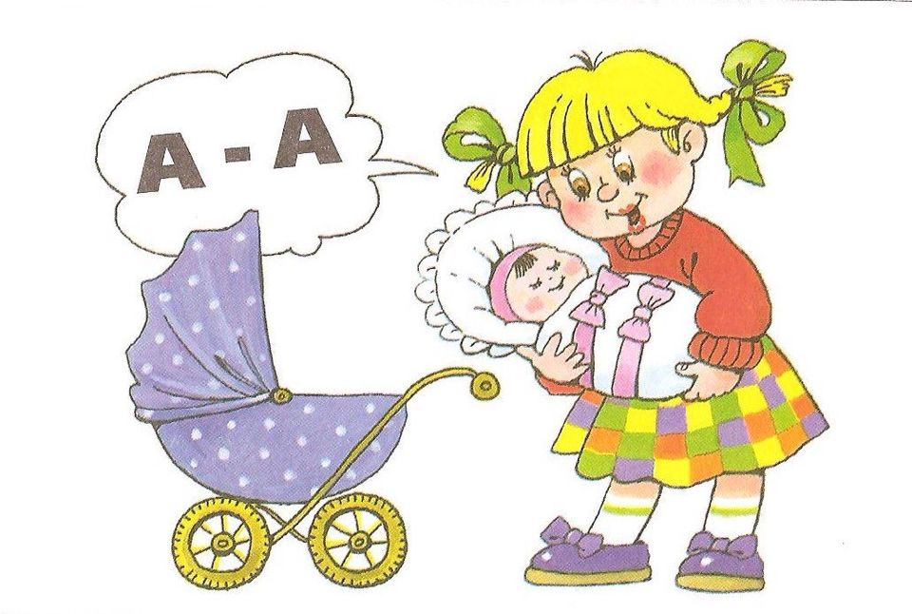

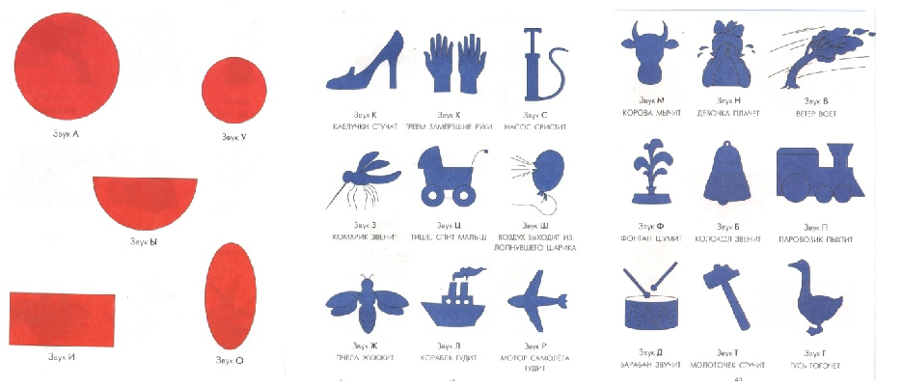
II этап - Знакомство с гласными звуками
Символы звуков, предложенные Агранович З.Е.
«Фонетические сказки» в пособии Т.В.Александровой «Живые звуки
или фонетика для дошкольников»
Символы звуков , предложенные Ткаченко Т.А.

Slide 12
Порядок работы над гласными звуками
Выделение данного звука среди других звуков а, у, и, а, а, о (с показом артикуляции, позднее без показа)
Выделение данного звука из ряда слогов (ом, ум, ам, ан, ас)
Выделение данного звука среди слов (обруч, астра, аист, Аня, ирис)
Выделение слов из текста на заданный звук (Аня с Аликом гуляли в саду астры собирали)

Slide 13
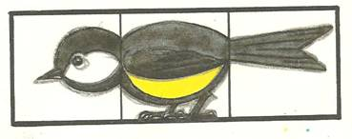
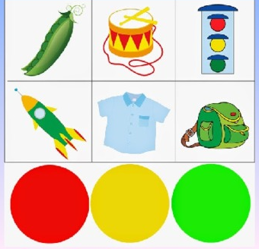

Определение позиции звука в слове
ПОСОБИЯ:
«Звуковая птичка»
«Светофор»
«Звуковая линейка»

Slide 14
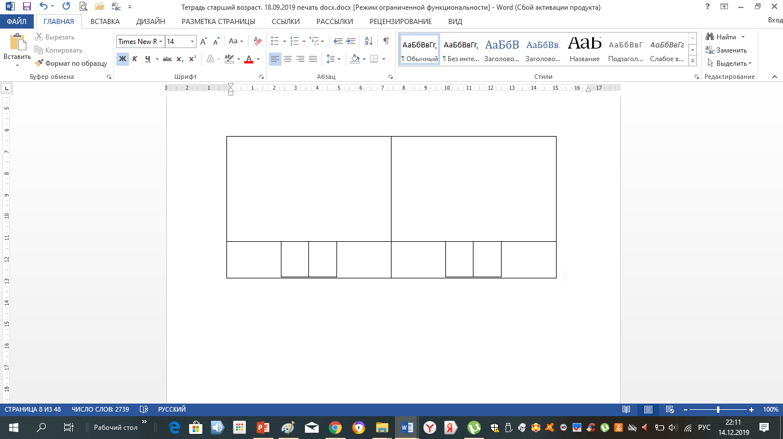

ЗВУКОВОЙ АНАЛИЗ И СИНТЕЗ ЗВУКОСОЧЕТАНИЙ
Кто из детей произносит АУ, а кто УА?

Slide 15
II этап - Знакомство с гласными звуками
Предлагаемые игры:
"Телевизор сломался": педагог показывает артикуляцию звука, дети называют его, и наоборот.
"Фотография звука": педагог произносит звук, дети показывают карточку символ и наоборот.
"Припоминание слов на заданный звук" (гласный звук должен быть под ударением - окна, но не окно, ослик, но не осёл)
"Разложи картинки": подарим кукле Оле картинки, название которых начинается на звук [о], а Ирине - на звук [и]

Slide 16
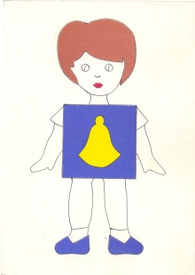

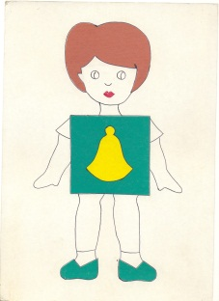

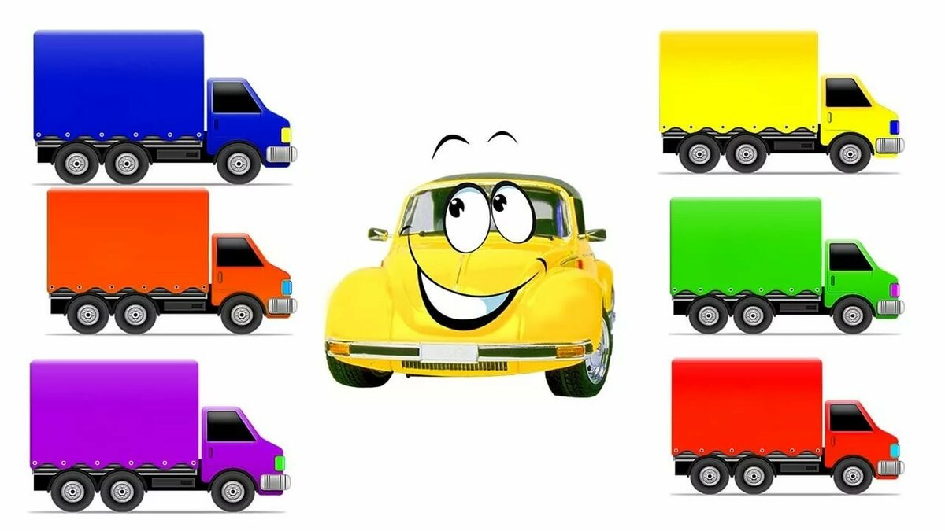
III этап - Знакомство с согласными звуками

Slide 17



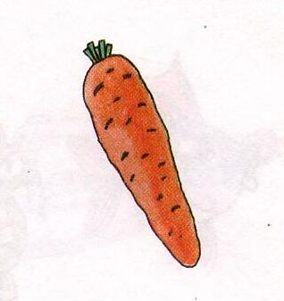




ГДЕ СПРЯТАЛСЯ ЗВУК [к] В СЛОВЕ?

Slide 18
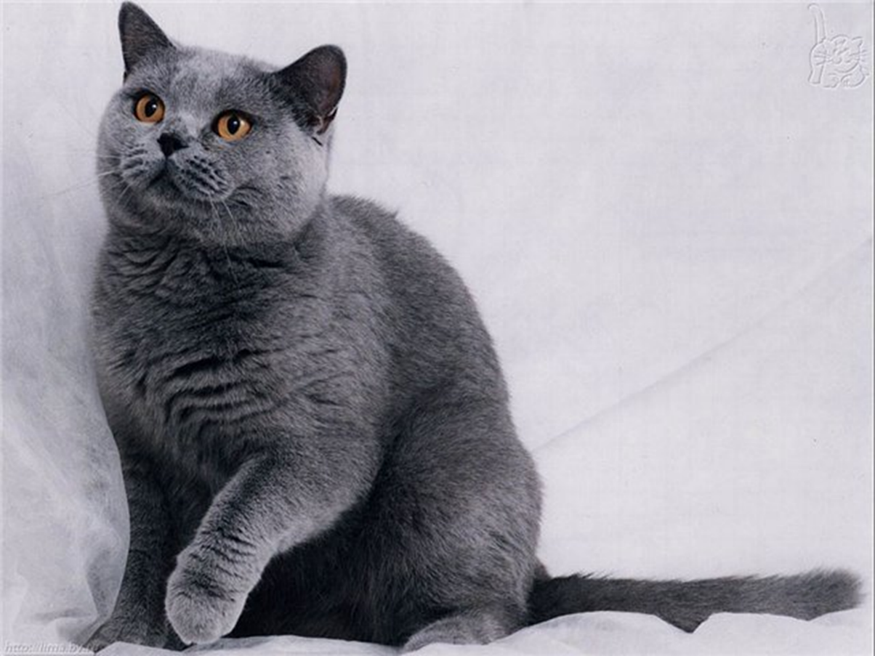
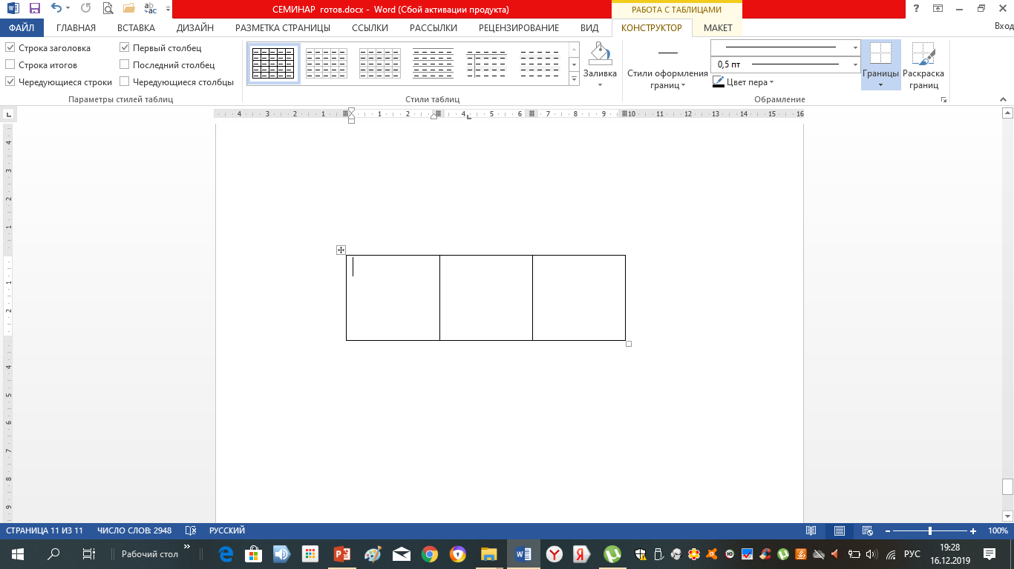
Звуковой анализ слова КОТ

Slide 19
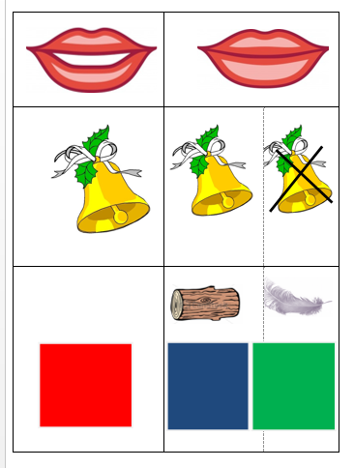
Схема для характеристики звука

Slide 20
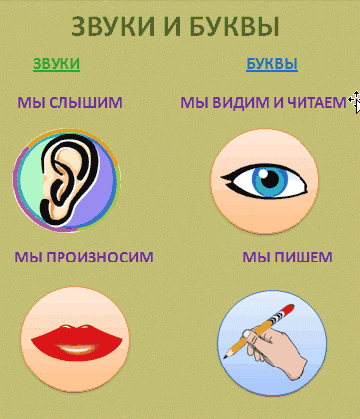
IVэтап - Знакомство с буквами

Slide 21
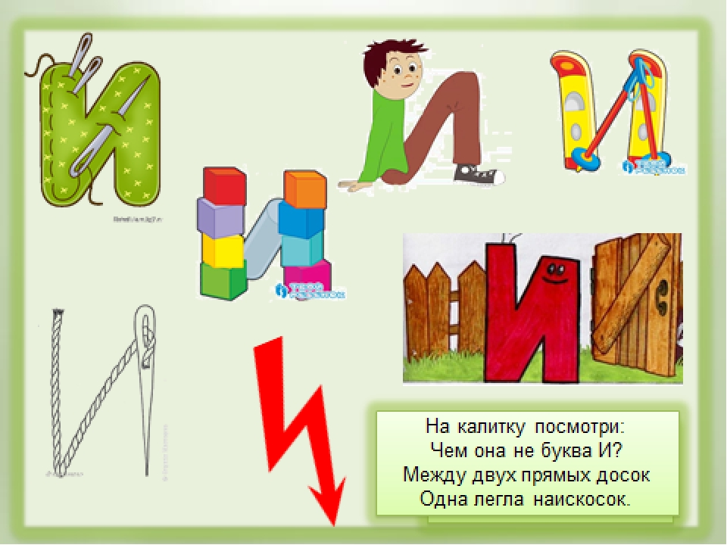
На что похожа буква

Slide 22
Приёмы для формирования зрительного образа буквы (Е.В.Новикова)
- анализ образа буквы (количество элементов, характеристика элементов пространственное расположение эле­ментов в букве);
-сравнение буквы и её элементов со знакомыми предметами и другими буквами;
-моделирование буквы из спичек, полосок бумаги, шнура и т.д.;
-лепка из пластилина;
-вырезание буквы по контуру;
-раскрашивание, штриховка буквы большого размера (4-6 см)
-обведение буквы карандашом, написание по опорным точкам;
-нахождение и обведение (зачёркивание)буквы в ряду других букв, в тексте;
-ощупывание буквы (используются буквы, вырезанные из мелкой наждачной бумаги, изготовленные из проволоки, а также буквы магнитной азбуки)

Slide 23
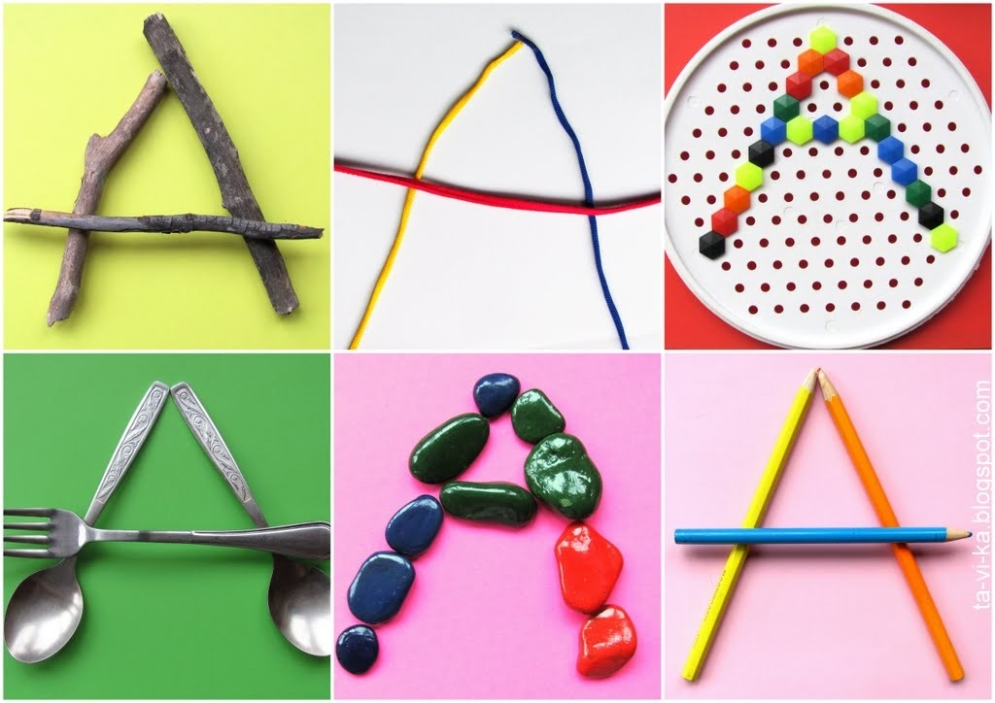
Моделирование буквы

Slide 24
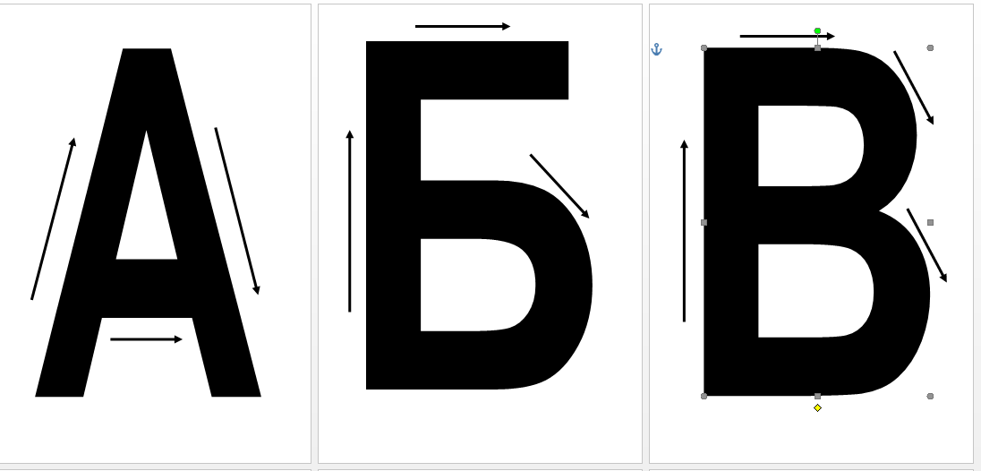
Печатание букв

Slide 25
V этап Работа над предложением
Приёмы работы
1. Четкое произнесение слов с паузой; выделение слов голосом, их количественный и порядковый счет (сколько слов, какое первое слово, какое идет потом).
2. Произнесение слов под хлопки (воспитателем, отдельными детьми, всей группой); последовательное называние слов в предложении.
3. Перепрыгивание через скакалку.
4. Отстукивание на барабане или бубне столько раз, сколько слов в предложении.
5. Подсчет слов в предложении на пальцах, с помощью счетных палочек; в громкой речи, про себя.
6. Разные варианты игры «Живые слова».
7. Произнесение слов вразбивку.
8. Произнесение слов по рядам.

Slide 26

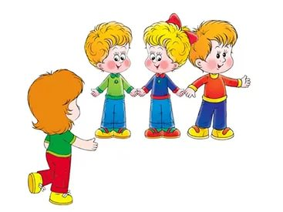
Игра «Живые слова»

Slide 27
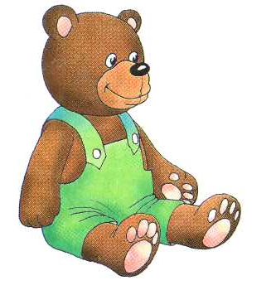
Схема предложения

Slide 28

Викторина

Slide 29
1.Знакомство со звуком (выделение его на слух)
2.Определение характеристик звука (гласный или согласный), (глухой или звонкий)
3.Выделение на слуховом уровне из ряда других звуков, слогов, слов
4.Определение места звука в слове (начало, конец, середина с опорой на картинки)
5.Определение твердости - мягкости (согласных звуков) с опорой на картинки
6.Составление слогов, слов из заданных звуков
Последовательность работы над звуком

Slide 30
1.РАССМАТРИВАНИЕ, СРАВНИВАНИЕ С ПРЕДМЕТАМИ ОКРУЖАЮЩЕЙ ДЕЙСТВИТЕЛЬНОСТИ (НА ЧТО БУКВА ПОХОЖА)
2.ВЫДЕЛЕНИЕ ЕЕ ЭЛЕМЕНТОВ
3.ПРОСЛУШИВАНИЕ СТИХОТВОРЕНИЯ
4.ПРОРИСОВЫВАНИЕ БУКВЫ ПАЛЬЦЕМ В ВОЗДУХЕ
5.ПРОРИСОВЫВАНИЕ БУКВЫ НА ЛИСТКЕ ПО ОБРАЗЦУ
6.ЧТЕНИЕ СЛОГОВ С ИЗУЧАЕМОЙ БУКВОЙ
Последовательность работы над буквой

Slide 31
Дидактическая игра «Живые звуки»

Slide 32
Спасибо за внимание!!!

